Slide 1

5. Tiedon lähtökohdat
Ydinsisällöt

Slide 2

Klassinen tiedon määritelmä
Platonin mukaan tieto on hyvin perusteltu tosi uskomus.
Perusteeton väite, kuten arvaus, ei ole tietoa.
Epätosi väite ei ole tietoa.

Slide 3
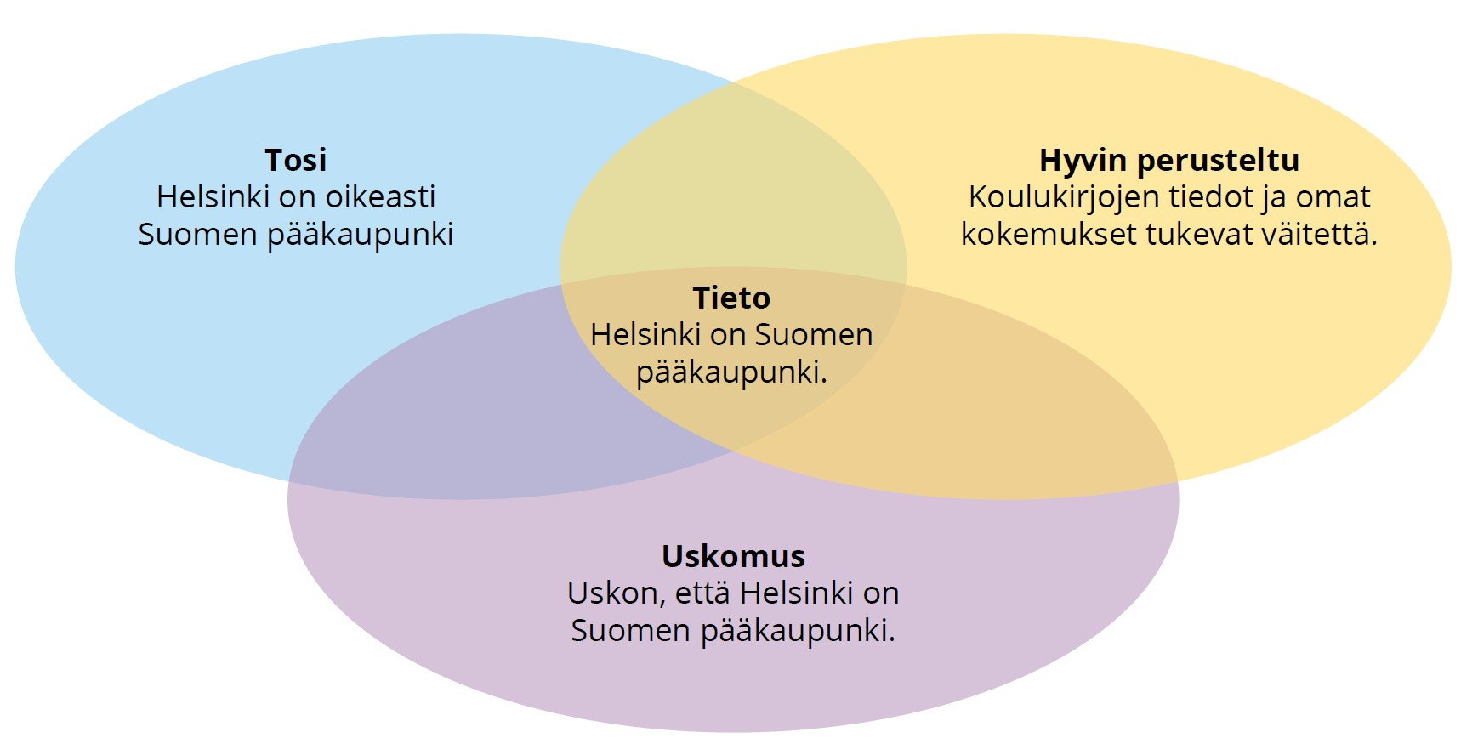
Klassisen tiedon määritelmän ehdot

Slide 4
Tiedon edellytykset
Klassinen tiedon määritelmä edellyttää
subjektiivisen elementin (jonkun on uskottava siihen)
julkisen elementin (se on voitava perustella julkisesti)
objektiivisen elementin (sen on vastattava todellisuutta).
Mikään edellytyksistä ei yksin riitä.

Slide 5
Arkikielen hankaluus
Arkikielessä uskomuksella tarkoitetaan usein sitä, että väite on jonkinlaista arvelua.
Filosofiassa uskomuksella tarkoitetaan mitä tahansa väitettä, jonka joku katsoo olevan tosi.
Uskomukset voivat olla perustelemattomia, huonosti tai hyvin perusteltuja. Tiedon määritelmän mukaan vain hyvin perustellut voivat olla tietoa.

Slide 6

Klassisen tiedon määritelmän ongelmia
Entä jos uskomuksella on hyvät perustelut, mutta ne ovat virheellisiä ja uskomus on tosi vain sattumalta (ns. Gettier-paradoksit)?
Onko klassinen tiedon määritelmä liian vaativa? Voimmeko koskaan tietää tietävämme, että jokin on totta (vrt. tieteellisen tutkimuksen tulosten muuttuminen)?

Slide 7

Uskomusten perusteleminen
Käytännössä uskomusten perusteina vedotaan usein
auktoriteetteihin (esimerkiksi oppikirjat tai asiantuntijat)
havaintoihin
järkeen (logiikkaan tai päättelyyn)

Slide 8
Tiedon perusteiden luotettavuus arjessa
Arjessa luotettaviin auktoriteetteihin on järkevää uskoa. Elämä olisi kovin hankalaa, jos kaikki asiat pitäisi kokeilla itse.
Myös havainnot ovat arjessa pääsääntöisesti hyödyllinen tiedon lähde.
Järki on filosofian ensisijainen työkalu, mutta siitä on paljon iloa myös arjen tilanteissa.

Slide 9

Auktoriteetit
Auktoriteettia pidetään filosofiassa ongelmallisena tiedon perusteena.
Pelkkä uskominen johonkin, koska joku sanoo niin, on periaatteessa filosofian hengen vastaista.

Slide 10

Havainnot
Havainnon asemasta tiedon perusteena on keskusteltu filosofiassa vilkkaasti.
Koska ihmisen aistit voivat erehtyä (esimerkiksi aistiharhat, visuaaliset illuusiot tai vaikeat olosuhteet), niitä ei voi pitää aina täysin luotettavina tiedon lähteinä.

Slide 11
Järki
Järki on maailman hahmottamisessa korvaamaton apuväline, mutta se tarvitsee varsinkin arjessa havainnoista tai auktoriteeteilta materiaalin, jota tarkastella.
Filosofiaa on kutsuttu jaetuksi järjenkäytöksi. Järki on filosofian oma työkalu.
Toisaalta filosofia ei olisi filosofiaa, ellei sen sisällä olisi kyseenalaistettu myös järkeä ja sen asemaa ajattelussa.

Slide 12
Induktiivinen päättely
Induktiivisessa päättelyssä päätellään yksittäisistä havainnoista yleinen totuus.
Se on tärkeä työkalu niin sanotun arkitiedon hankkimiseen.
Se on hyödyllinen tapa oppia asioita mutta myös altis virheille.
Se ei vahvassa mielessä takaa yleistyksen paikkansapitävyyttä.

Slide 13
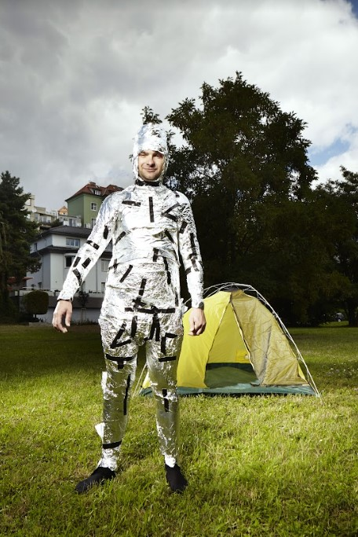
Asenteita tietoon
Skeptinen asenne
Uskotaan, että varmaa tietoa ei ole mahdollista saada
Äärimuodossa epäillään kaikkea
Dogmaattinen asenne
Uskotaan auktoriteettiin
Tieto on itsestäänselvyys
Esimerkiksi: ”Kaikki, mitä koulussa opetetaan on totta.”
Kriittinen asenne
Uskotaan, että huolellisella tutkimuksella saadaan tietoa
Vaaditaan hyviä perusteita ja arvioidaan tiedon hankinnan keinoja

Slide 14
Taito: Auktoriteettiin vetoaminen
Monissa argumenteissa vedotaan johonkin auktoriteettiin. Näiden arvioimiseksi voi kysyä:
Ovatko lähes kaikki alan asiantuntijat samaa mieltä esitetystä väitteestä?
Onko auktoriteetti todella sanonut niin kuin hänen väitetään sanoneen?
Onko auktoriteetti juuri kyseisen aiheen asiantuntija?
Onko auktoriteetti jossain perustellut näkemyksensä vai luotetaanko häneen pelkän maineen perusteella?

Slide 15
Tieto: Informaatiovaikuttaminen vallan välineenä
Misinformaatio: informaation levittäjän huolimattomuuteen tai laiskuuteen perustuva harhaanjohtava tieto
Disinformaatio: tarkoituksellisesti levitetty harhaanjohtava tieto, esim. valeuutiset

